Slide 1
1
2
코리아
자가 지킴이
프로젝트 목표
DB & API
이유진
심우석
3
4
5
시연
기능
Q & A

Slide 2
1.
프로젝트 목표
대다수가 사용할 수 있는 어플을 만들고자 목표
api를 활용한 코로나19 관련 정보들의 실시간 현황
코로나 관련 app들과 최대한 비슷하게 만드려 노력

Slide 3
2.
DB & API
DB
로그인 DB
마스크 판매 약국 api
구글 맵 api
미세먼지 api
재난문자 api
지역별 코로나 감염 현황 api
API

Slide 4
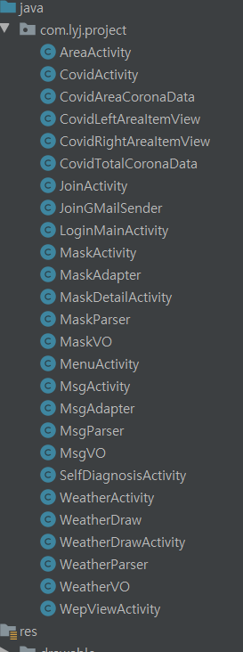
3.
기능
“로그인 & 회원가입”
“실시간 마스크 판매 정보”
“지역 설정 & 메뉴”
“코로나 확진 현황”
“재난문자 알림”
“자가진단 & 코로나 실시간 정보 ”
“지역별 미세먼지 정보”

Slide 5
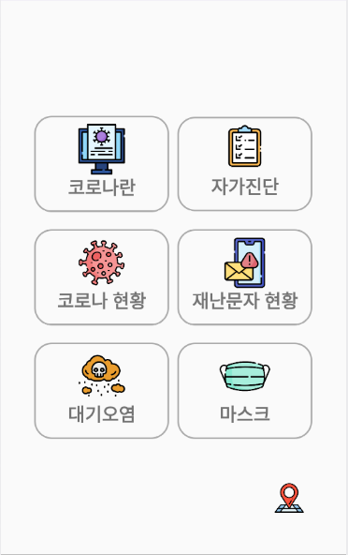
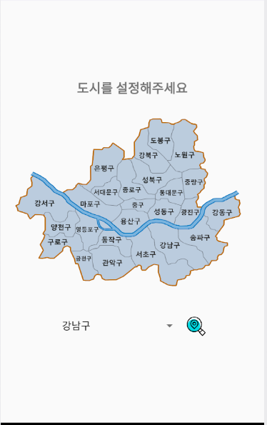
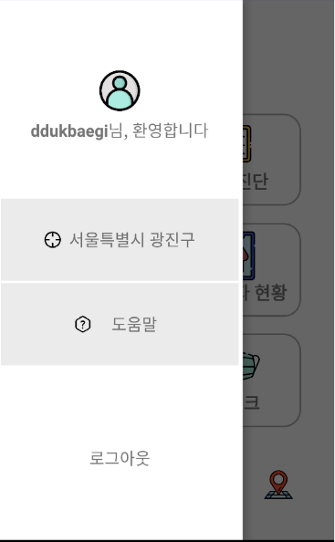
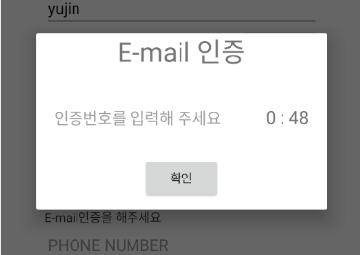
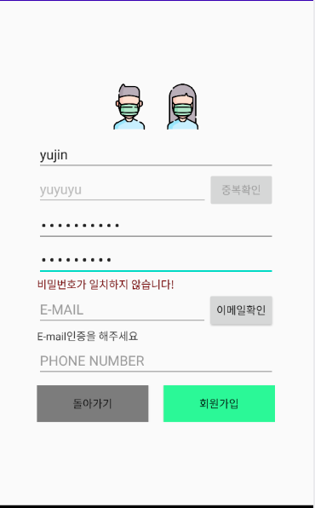
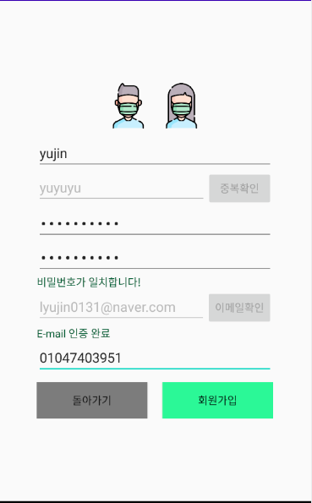
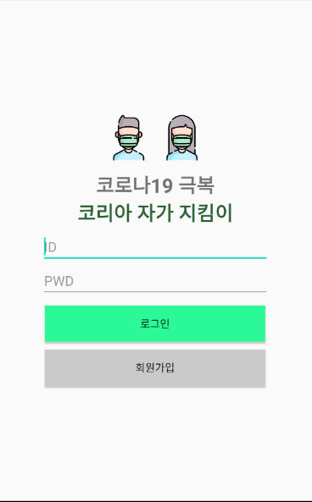
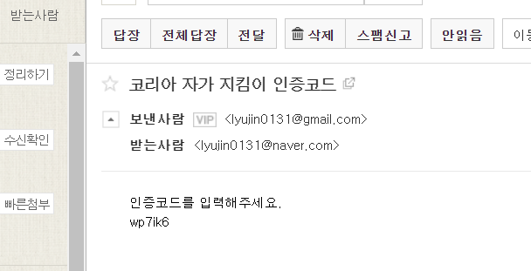
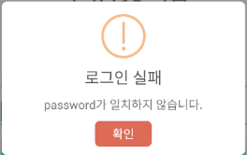
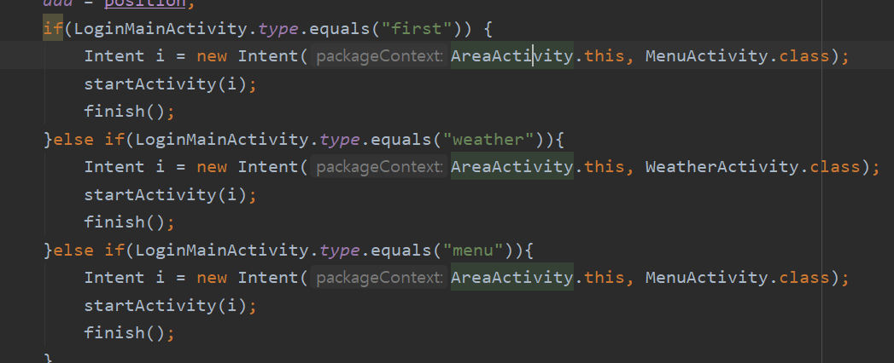
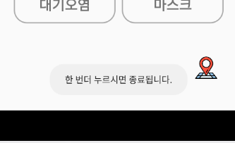
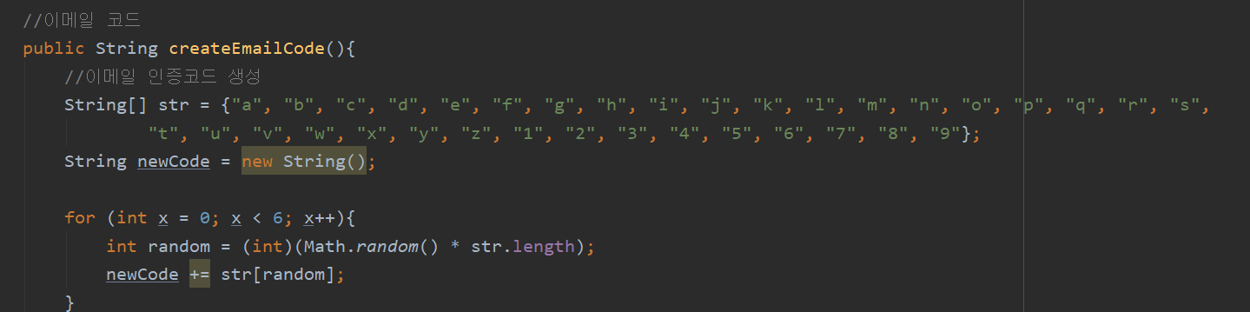
3.
기능

Slide 6
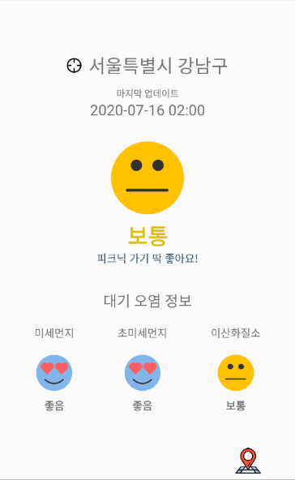
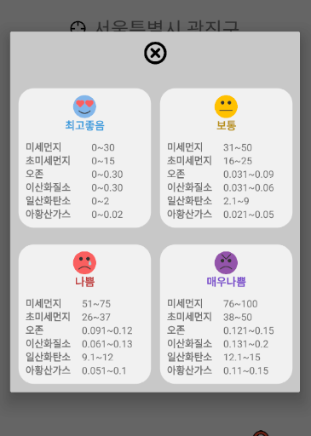
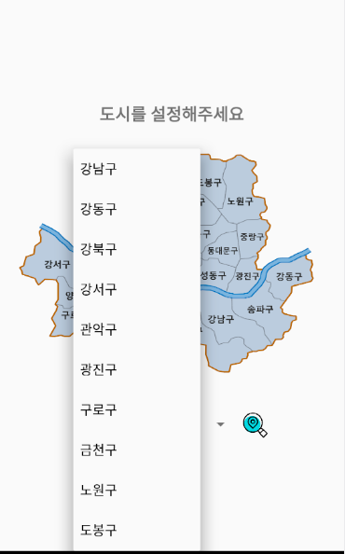
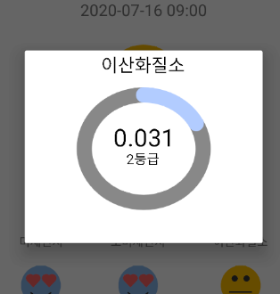
3.
기능

Slide 7
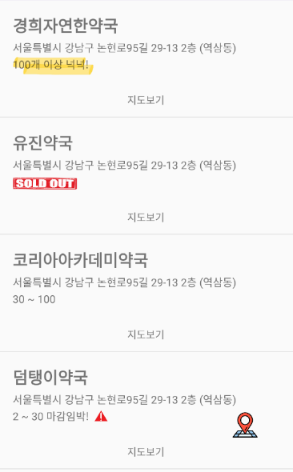
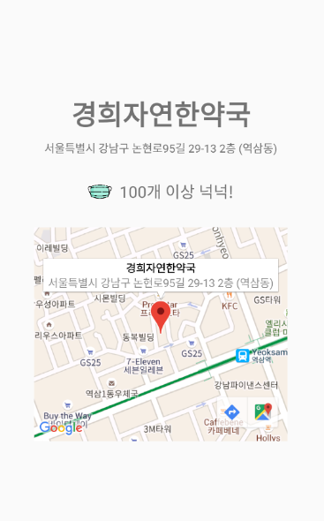
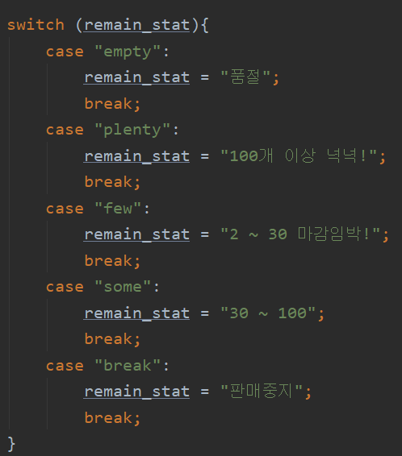
3.
기능

Slide 8
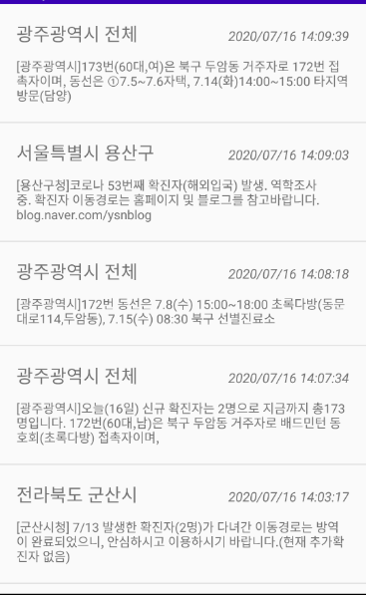
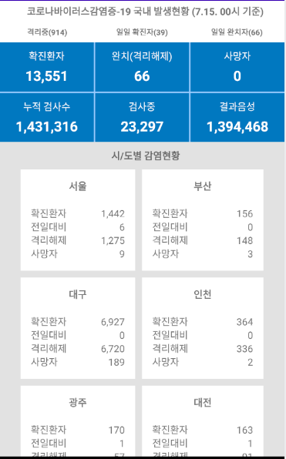
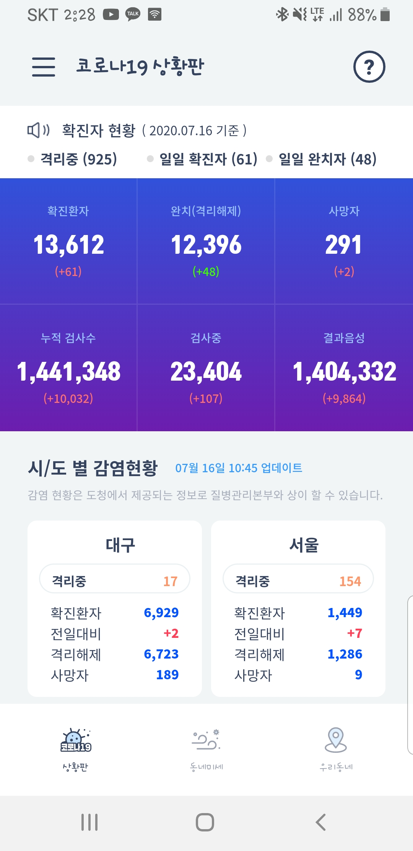
3.
기능

Slide 9
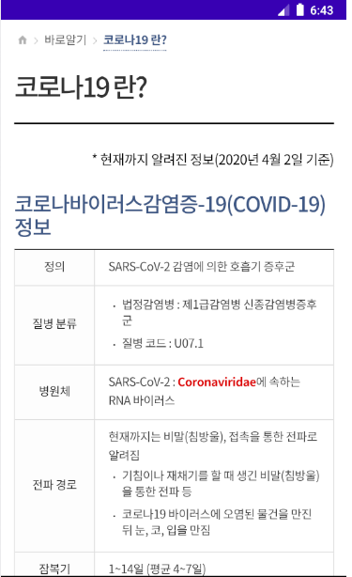
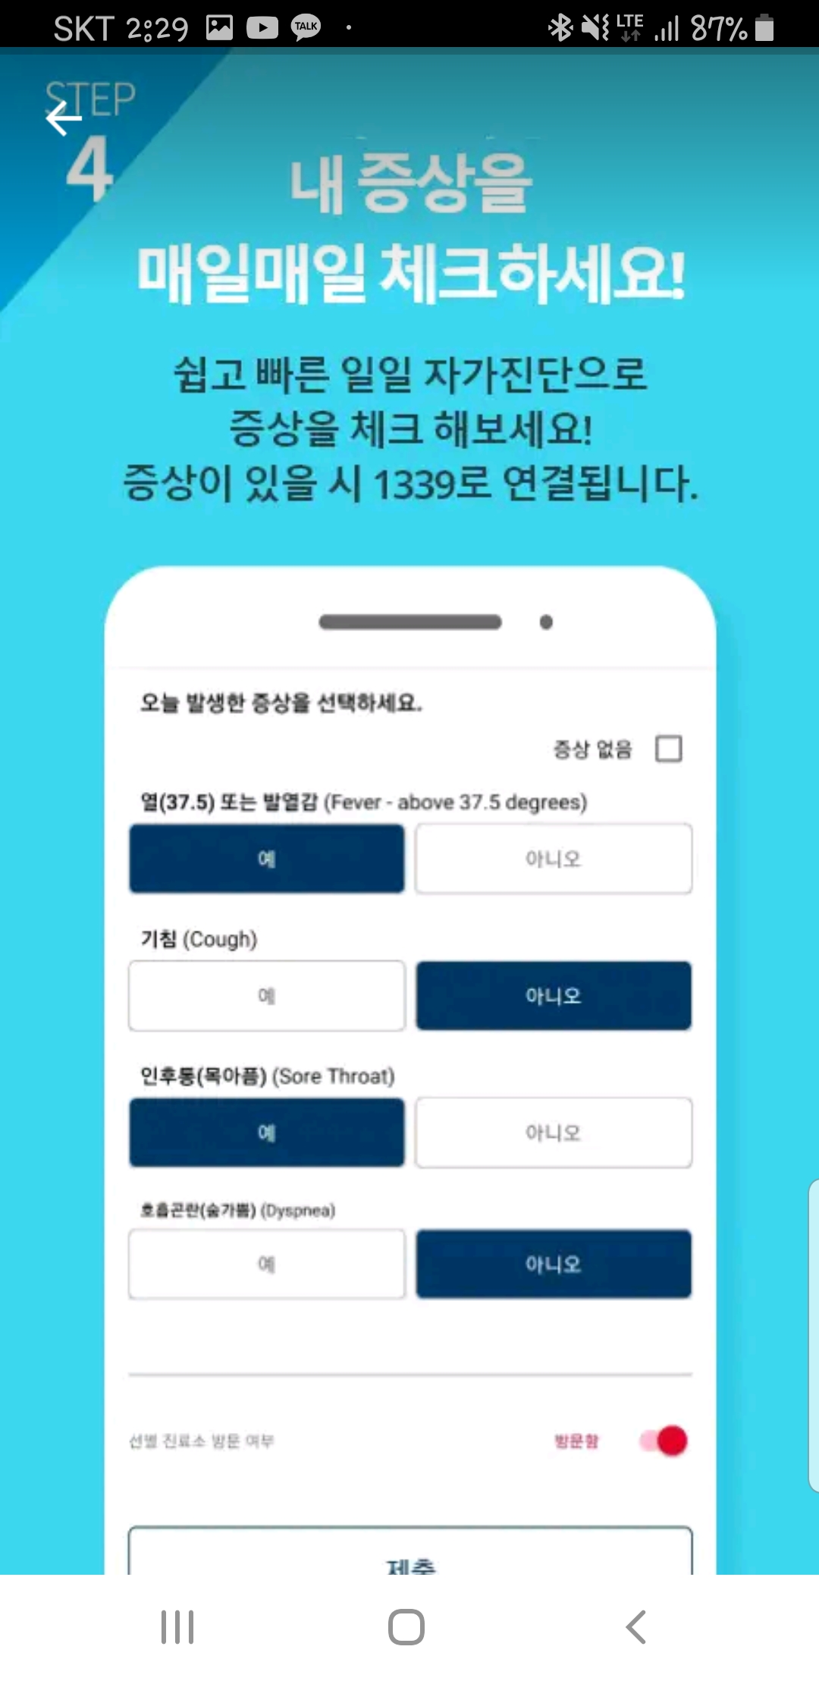
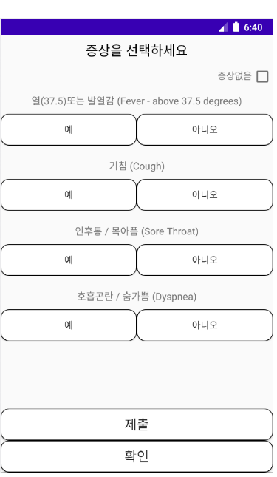
3.
기능

Slide 10
4.
시연
시연

Slide 11
5.
Q & A
Q & A

